Slide 1
Model Builder 4. – gyakorlás
GIS-rendszerek és -alkalmazások 2.
2026.04.13.
Bede-Fazekas Ákos
Notes:
20260413: a 4. feladat tbx-ben szereplő megoldása hibás (pedig egyszer már lefutott…) A raster to Polygon négyszer is hibát dob, valami mezőtípussal kapcsolatos problémája van. Debuggolandó

Slide 2
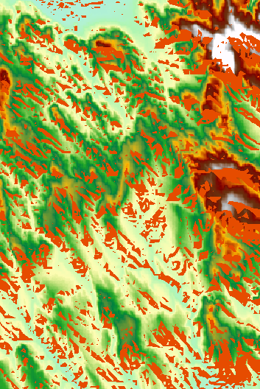
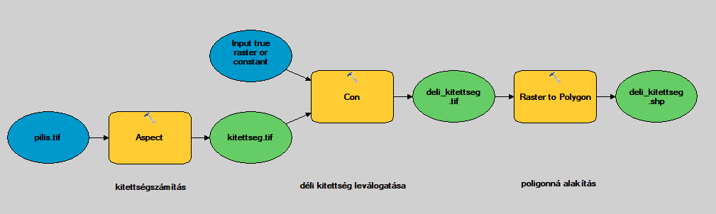
1. feladat (közös)
készítsünk modellt, ami a pilis.tif domborzatmodellből kitettséget számol
– Spatial Analyst > Surface > Aspect
képez egy raszter, amely a déli (135–225°) kitettségű helyeken 1-et, máshol
ismeretlen értékű cellát tartalmaz – Spatial Analyst > Conditional > Con
  VALUE > 135 AND VALUE < 225
poligonná alakítja – Conversion > From Raster > Raster to Polygon
az eredményt a
rétegkezelőhöz
adja
a modellt lássuk
el feliratokkal és
szürke háttérrel

Slide 3
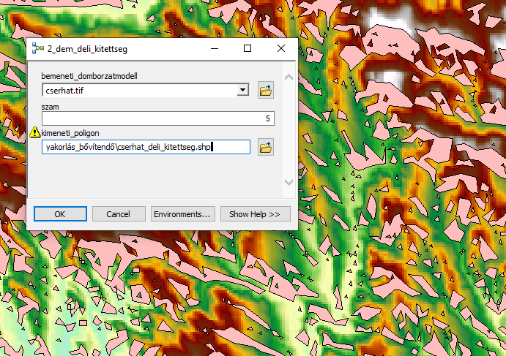
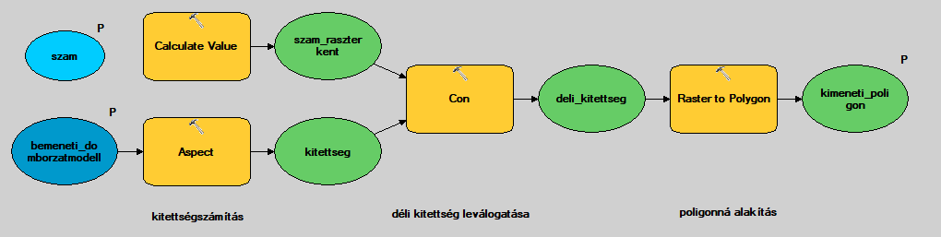
2. fealdat (közös)
az előző modellt alakítsuk modelleszközzé
  paraméterek: domborzatmodell, a déli kitettséget kódoló egész szám, kimeneti poligon
  a szám alapértelmezett értéke legyen 5
  memóriába kerüljenek a köztes eredmények
figyeljünk a paraméterek sorrendjére!

Slide 4
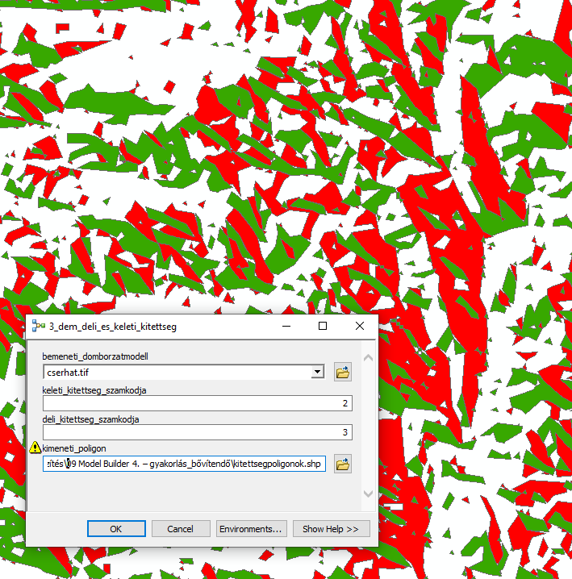
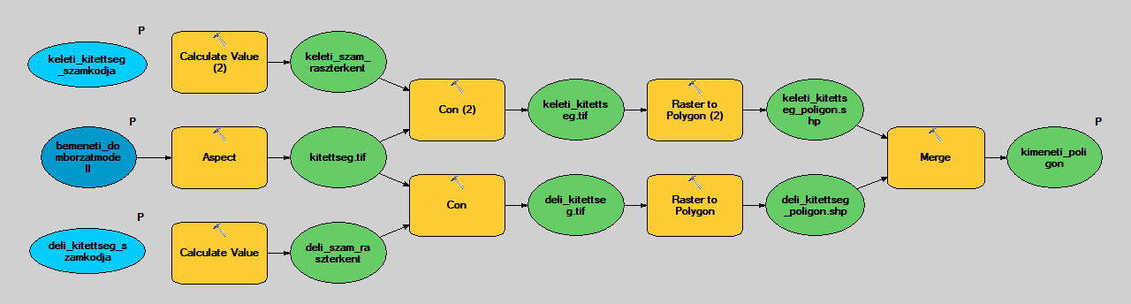
3. feladat (közös)
egészítsük ki az előző modelleszközt a következőkkel
  még egy számváltozó, ami a keleti kitettséget kódolja
  még egy leválogatás: keleti kitettség (45–135°)
  még egy poligonná alakítás (keleti kitettségű poligonok)
a déli és keleti kitettségű poligonokat fűzzük egybe – Data Management > General > Merge
ha "ERROR 000871: Output raster: Unable to delete the output in_memory\kitettseg" hibát kapunk (bug)
  lássuk el a memóriában
  tárolt köztes eredmények
  nevét időbélyegzővel
  (%t%) vagy egyedi
  azonosítóval (%n%)

Slide 5
3. feladat (közös)
egészítsük ki az előző modelleszközt a következőkkel
  még egy számváltozó, ami a keleti kitettséget kódolja
  még egy leválogatás: keleti kitettség (45–135°)
  még egy poligonná alakítás (keleti kitettségű poligonok)
a déli és keleti kitettségű poligonokat fűzzük egybe – Data Management > General > Merge
ha "ERROR 000871: Output raster: Unable to delete the output in_memory\kitettseg" hibát kapunk (bug)
  lássuk el a memóriában
  tárolt köztes eredmények
  nevét időbélyegzővel
  (%t%) vagy egyedi
  azonosítóval (%n%)
– VAGY FÁJLBA MENTSÜK –

Slide 6
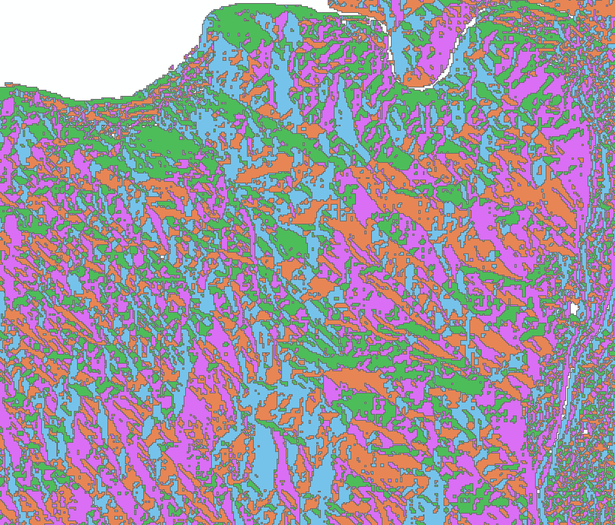
4. feladat (közös)
alakítsuk át az előző modelleszközt úgy, hogy
  nem kettő, hanem négy égtájat válogatunk le
  nem a felhasználó mondja meg a keleti és déli kitettség kódolását
  hanem mi kódoljuk az 1, 2, 3 és 4 számokkal – Spatial Analyst > Reclass > Reclassify
  a Con egy SQL Expression típusú kifejezés segítségével válogat le – Insert > Model Only Tools > Calculate Values
  "VALUE = " + str(%szam%)
  ne egyszerűsítsük a poligonokat, és kérjünk többrészes geometriát

Slide 7
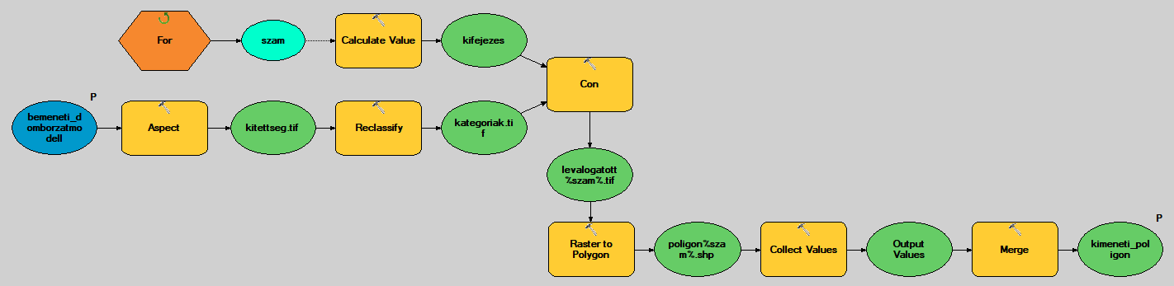
4. feladat (közös)
lépkedjünk végig a négyféle kitettségen – Insert > Iterators > For
  a ciklusváltozó legyen a Calculate Values előfeltétele
a Merge előtt az eredményeket gyűjtsük egy Multivalue típusú bemenetbe – Insert > Model Only Tools > Collect Values
az Aspect és Reclassify eredményeiről szedjük ki az Intermediate jelzőt
  egyébként minden iterációban meghívja őket (hiba vagy végtelen ciklus)

Slide 8
4. feladat (közös)
persze ez fölöslegesen túl lett bonyolítva
  megoldható For, Calculate Values, Con és Collect Values nélkül is
  hiszen a Raster to Polygon minden egyedi cellaértékből külön poligont készít

Slide 9
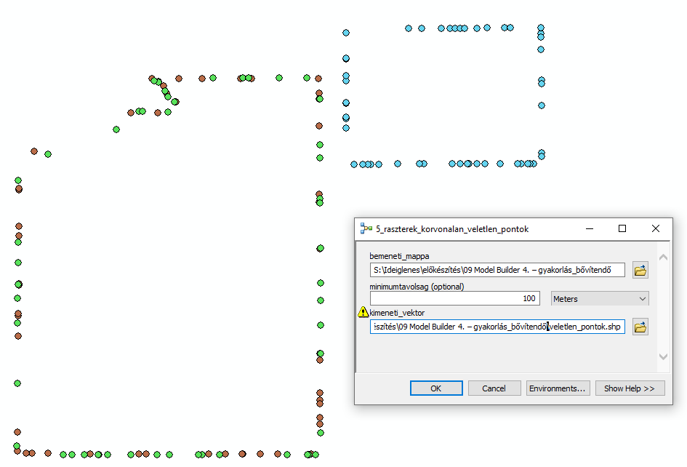
5. feladat (egyéni)
készíts egy modelleszközt, amely paraméterként
  egy bemeneti mappát (Workspace típusú paraméter),
  egy minimumtávolságot (Linear Unit)
  és egy kimeneti vektorfájlt (Feature Class) vár
az eszköz végiglépked a mappában található rasztereken – Iterate Rasters
  kinyeri az éppen sorra kerülő raszter nevét (kiterjesztés nélkül) – Parse Path
  utána (előfeltétel!) a raszter szélső, ismert értékű celláit összekötő vonalláncot készít – Raster Domain
  a vonal mentén elhelyez legfeljebb 50 véletlen pontot úgy, hogy azok ne essenek egymáshoz túl közel (felhasználó által megadott minimumtávolság) – Create Random Points
  hozzáad egy új szövegmezőt és kitölti azt a raszter nevével – Add Field, Calculate Field
  összefűzi a pontokat a kimeneti vektorfájlba – Collect Values, Merge

Slide 10
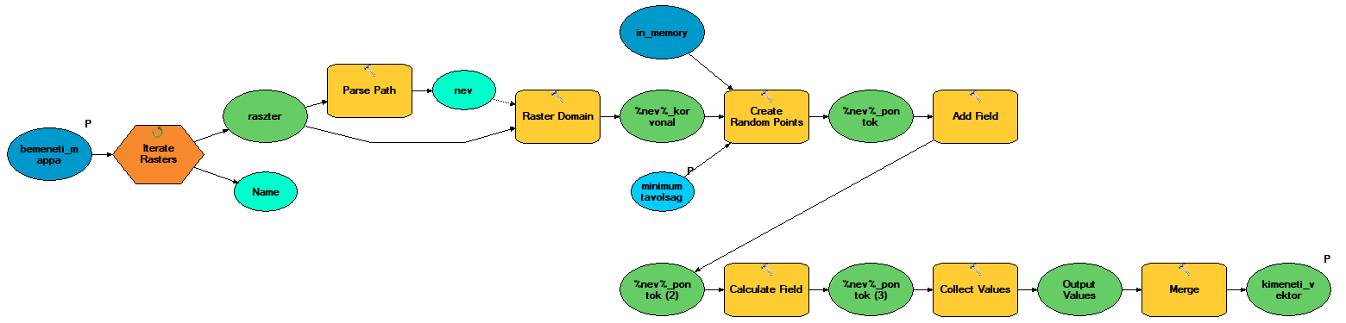
5. feladat megoldása
Insert > Iterators > Rasters
Insert > Model Only Tools > Parse Path
  Parse Type: NAME
  a kimenete legyen előfeltétel a Raster Domainhez (vagy legalább a Calculate Fieldshez)
3D Analyst > Conversion > From Raster > Raster Domain
  Output Feature Class Type: LINE

Slide 11
5. feladat megoldása
Data Management > Sampling > Create Random Points
  Minimum Allowed Distance: a Connect eszközzel behúzandó
Data Management > Fields > Add Field
  Field Type: TEXT
Data Management > Fields > Calculate Field
  Expression: "%nev%"

Slide 12
5. feladat megoldása
Insert > Model Only Tools > Collect Values
Data Management > General > Merge
  Input Datasets: a Connect eszközzel behúzandó

Slide 13
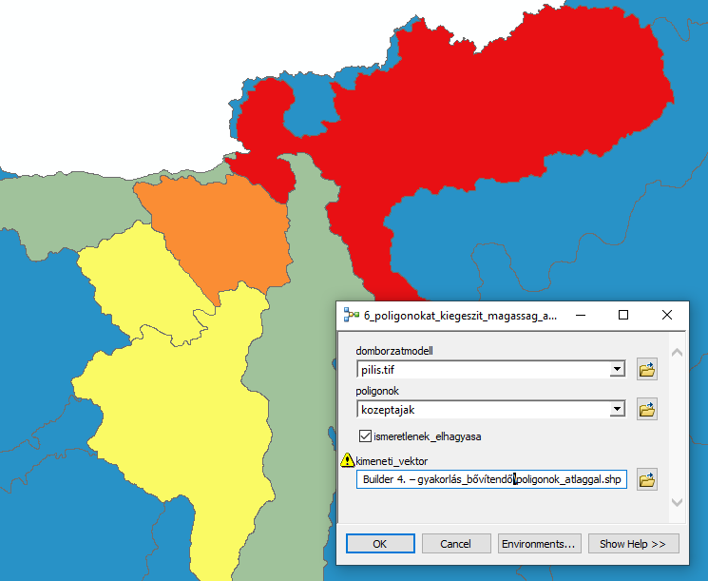
6. feladat (közös)
készítsünk egy modelleszközt, amelynek három
bemeneti paramétere van:
  egy domborzatmodell (Raster Layer)
  egy (poligonos) vektorréteg (Fature Layer)
  egy logikai érték (elhagyandóak-e az ismeret-
  len cellaértékek a statisztikaszámításból)
a modell készítsen másolatot a poligonos vektorról
– Data Management > Features > Copy Features
alakítsa ideiglenes vektorréteggé – Data Management > Layers and Table Views > Make Feature Layer
adjon hozzá egy új számoszlopot azonosito néven – Data Management > Fields > Add Field
töltse ki az oszlopot ezzel: [FID] – Data Management > Fields > Calculate Field

Slide 14
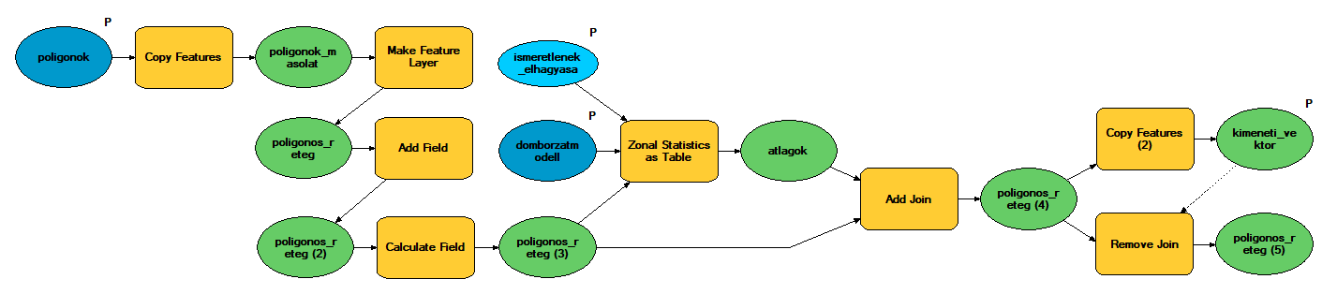
6. feladat (közös)
számítsa ki egy táblázatba a magasság átlagát minden poligonra, zónaazonosítóként az új azonosítóoszlopot használva – Spatial Analyst > Zonal > Zonal Statistics as Table
fűzze hozzá az átlagot a poligonok attribútumtáblájához – Data Management > Joins > Add Join
mentse a felhasználó által megadott fájlba az eredményt – Data Management > Features > Copy Features
a sikeres mentés után szüntesse meg a táblakapcsolatot – Data Management > Joins > Remove Join

Slide 15
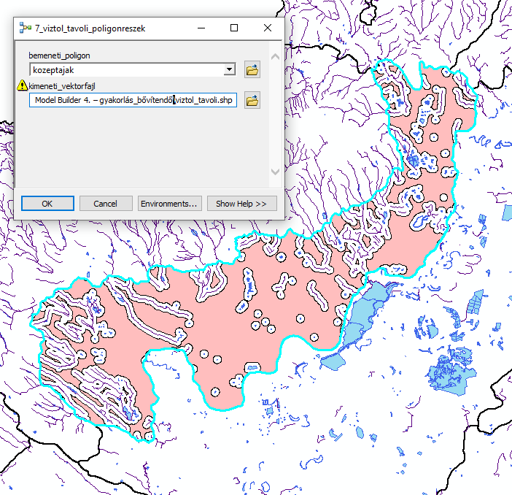
7. feladat (egyéni)
készíts egy modelleszközt, amely
  egy bemeneti poligont vár (Feature Layer)
  és egy kimeneti paramétere van (vektorfájl, Feature Class)
jelölje ki az eszköz azon területeket a poligonon belül, amelyek távol (>1 km) esnek a víztestektől, ehhez
  rajzoljon puffert a tavak és a patakok köré is – Buffer
  vonja össze e két réteget – Merge
  olvassza össze az összes puffer egyetlen multipoligonná – Dissolve
  képezze a bemeneti poligon és az összeolvasztott pufferek különbségét – Erase

Slide 16
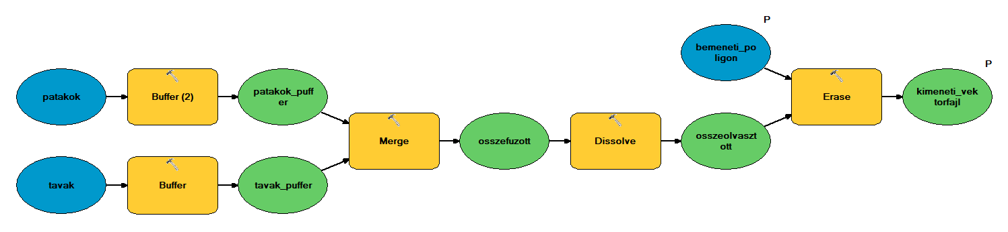
7. feladat megoldása
Analysis > Proximity > Buffer
  Distance: 1 Kilometers
Data Management > General > Merge
Data Management > Generalization > Dissolve
  Dissolve Field(s): üresen marad (semmi ne legyen bepipálva)
Analysis > Overlay > Erase

Slide 17
Köszönöm a figyelmet!
kérdések?

